Slide 1

Análisis de Sentimiento Elecciones 2019
NICOLAS SETTEMBRINI

Slide 2
Agenda
Armado del Dataset
Análisis de Tweets
Análisis de Sentimiento

Slide 3
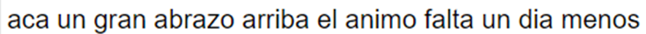
Armado del Dataset
Conexión a Twitter API
Obtención de tweets que incluyeran los hashtags:
#FernandezFernandez2019 #MacriPichetto2019
#FernandezFernandez #Macri2019
#Macri
Parse tweets
Limpieza de tweets

Slide 4
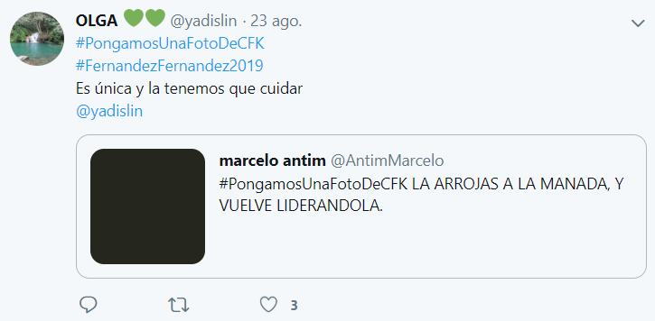
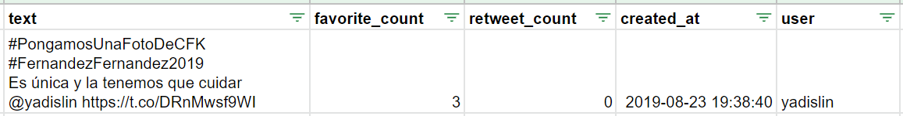
Análisis de Tweets

Slide 5
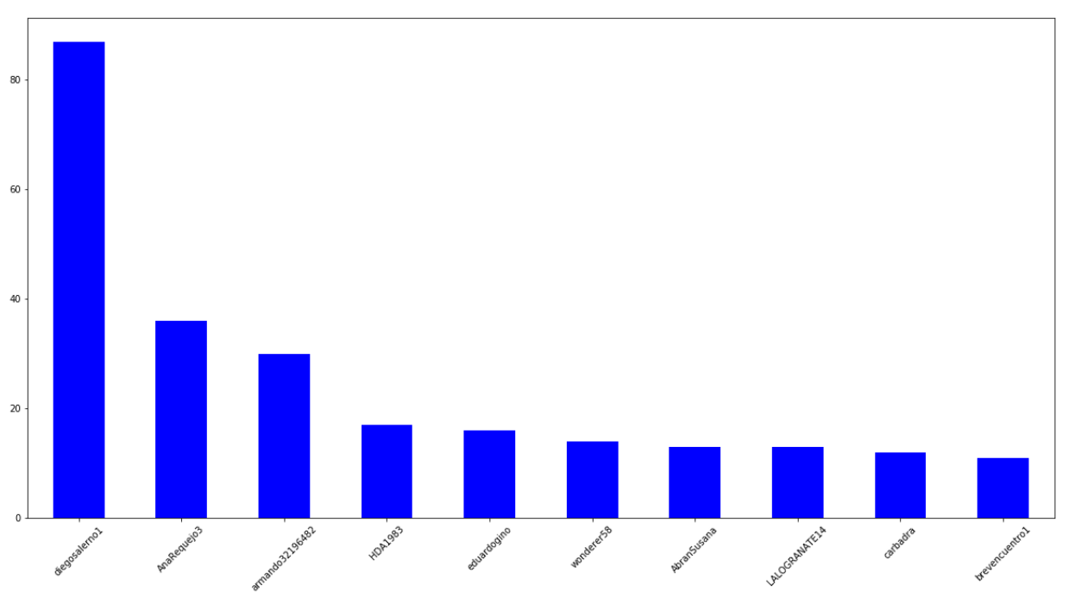
Top 10 usuarios para FF

Slide 6
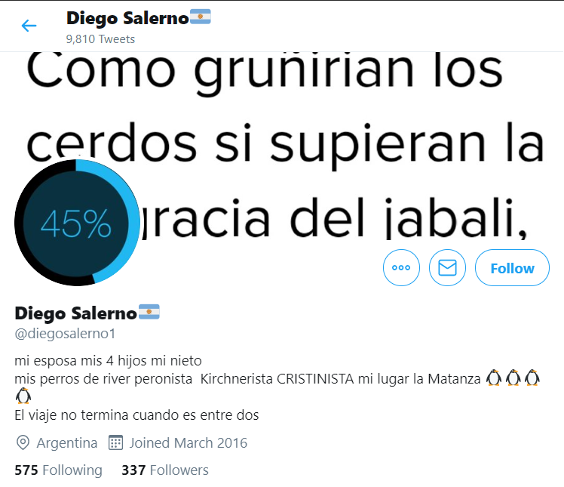
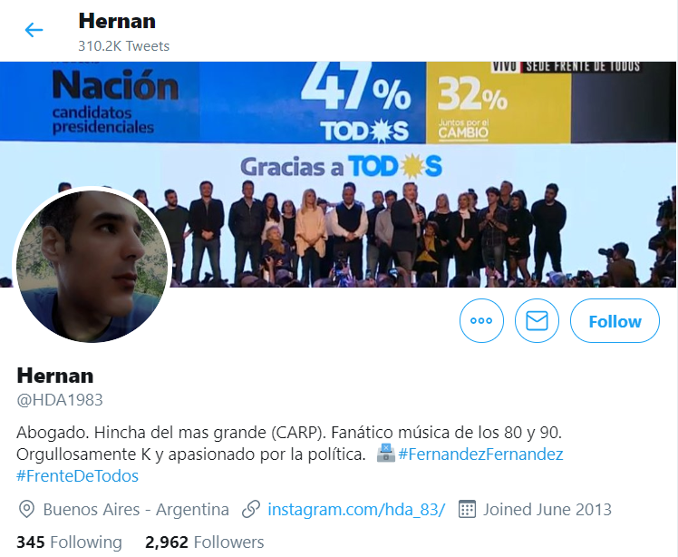

Análisis de usuarios #Fernandez

Slide 7
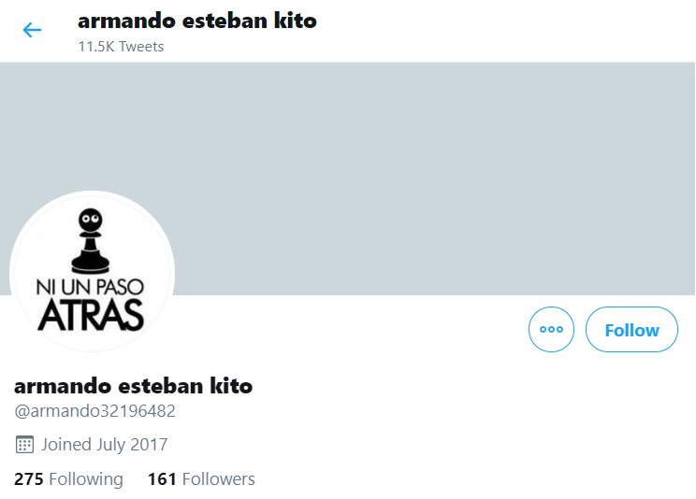
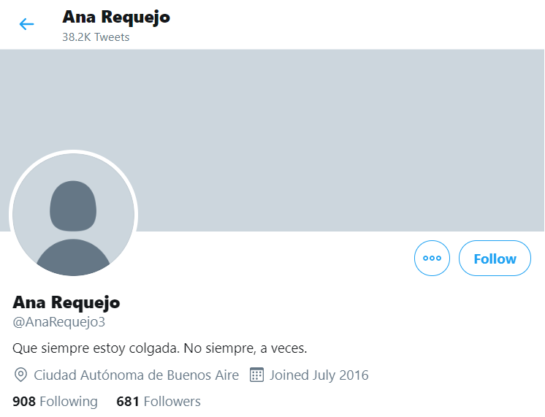
Análisis de usuarios #Fernandez

Slide 8
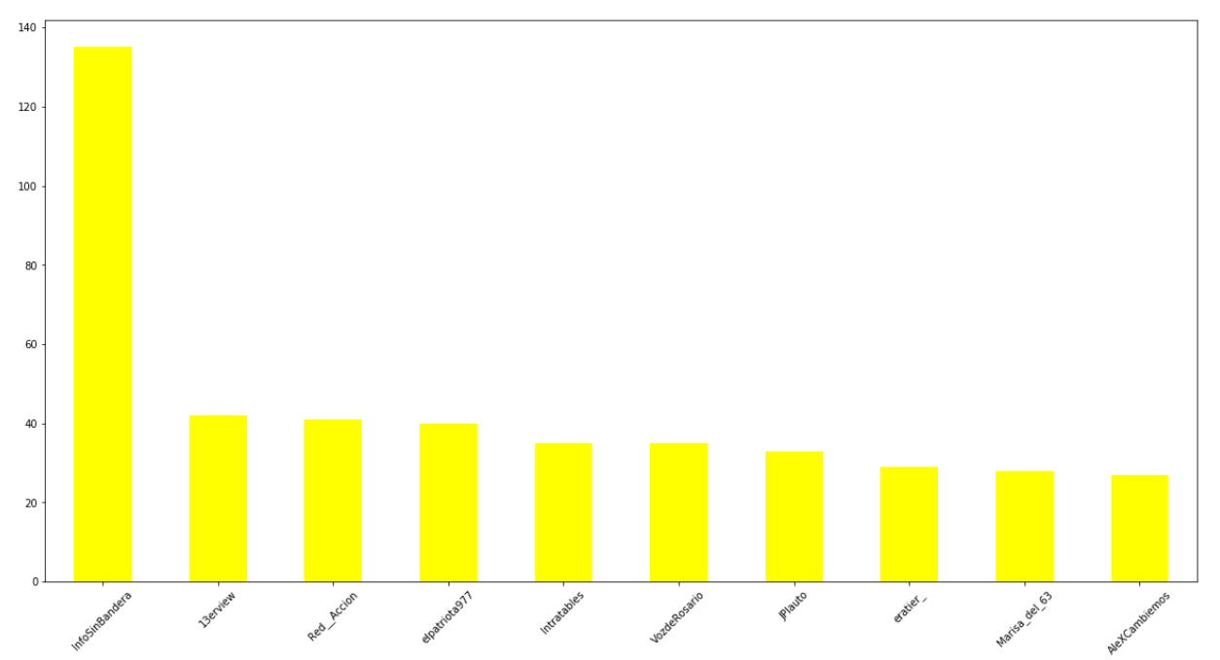
Top 10 usuarios para MM

Slide 9
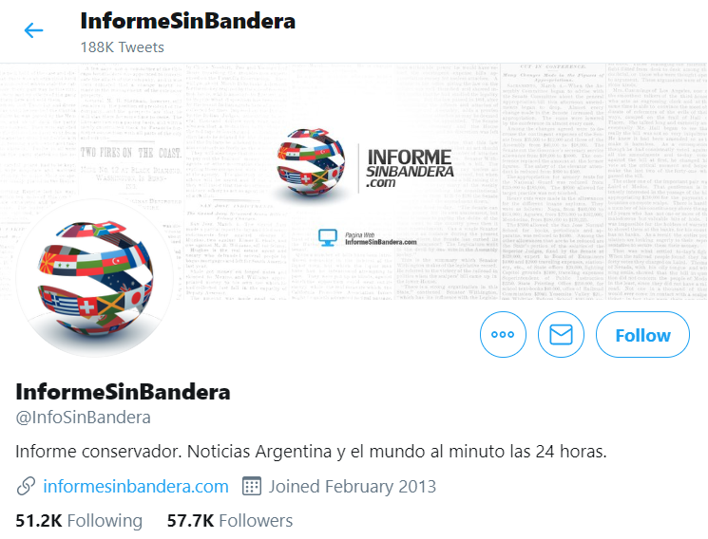
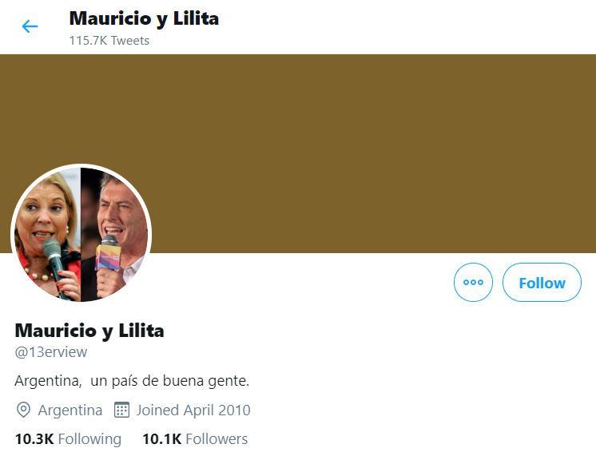
Análisis de usuarios #Macri

Slide 10
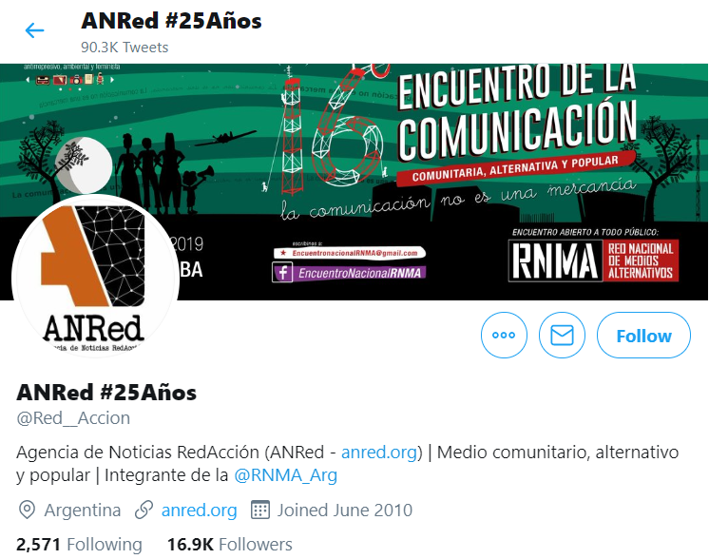
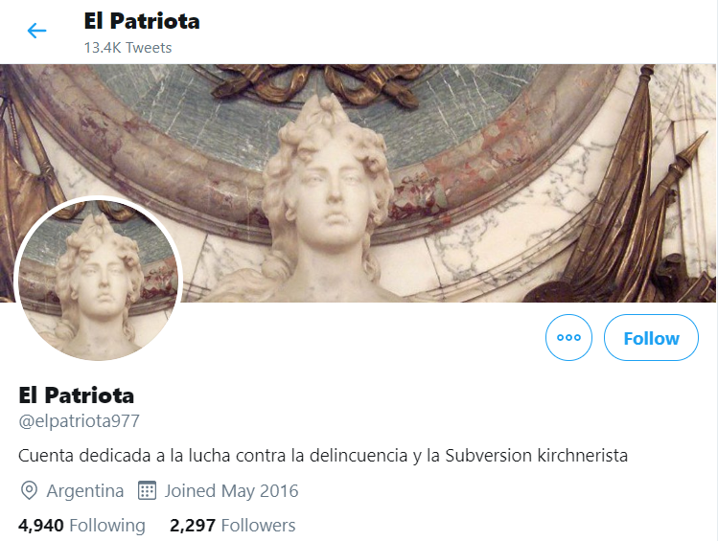
Análisis de usuarios #Macri

Slide 11
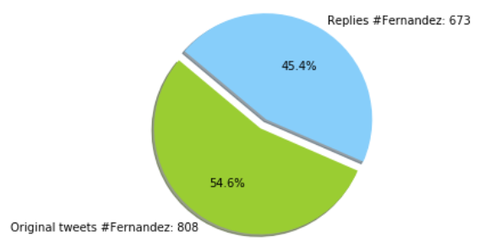
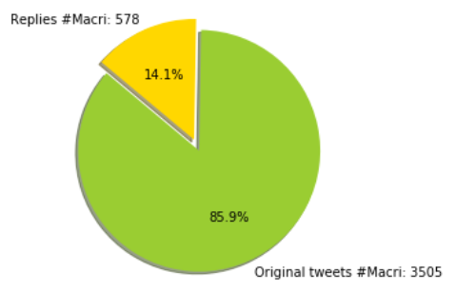
Interacción de usuarios
1481 Tweets Totales #Fernandez
4083 Tweets Totales #Macri

Slide 12
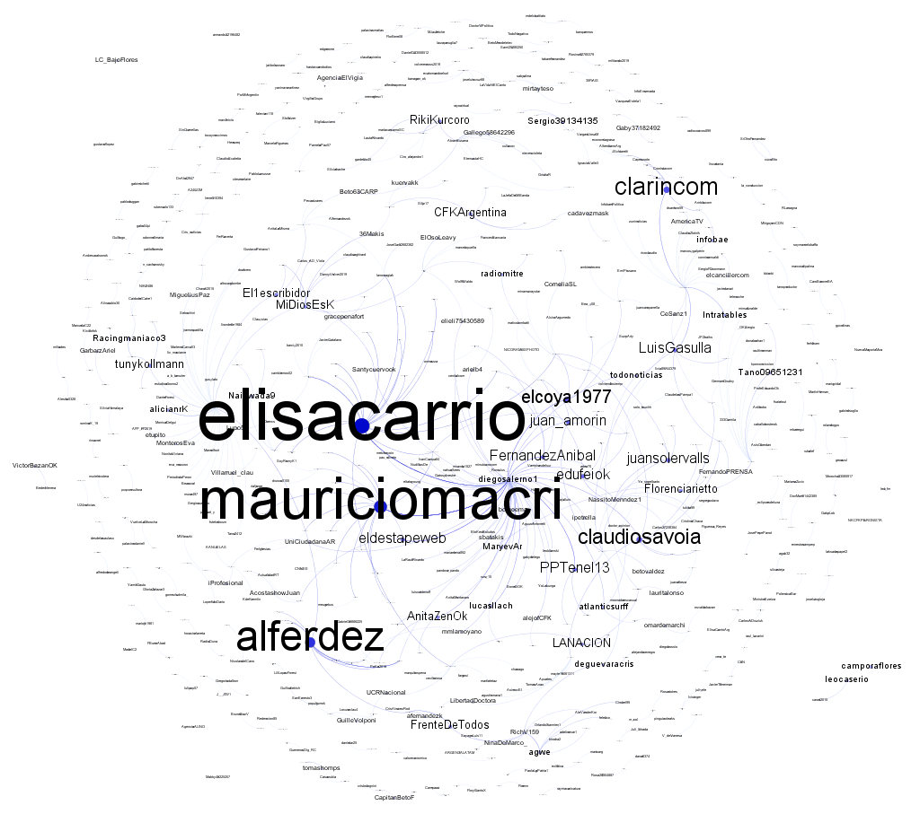
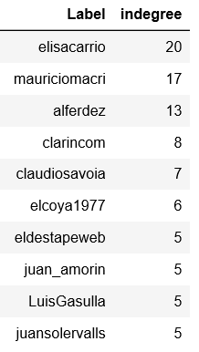
Interacción #Fernandez

Slide 13
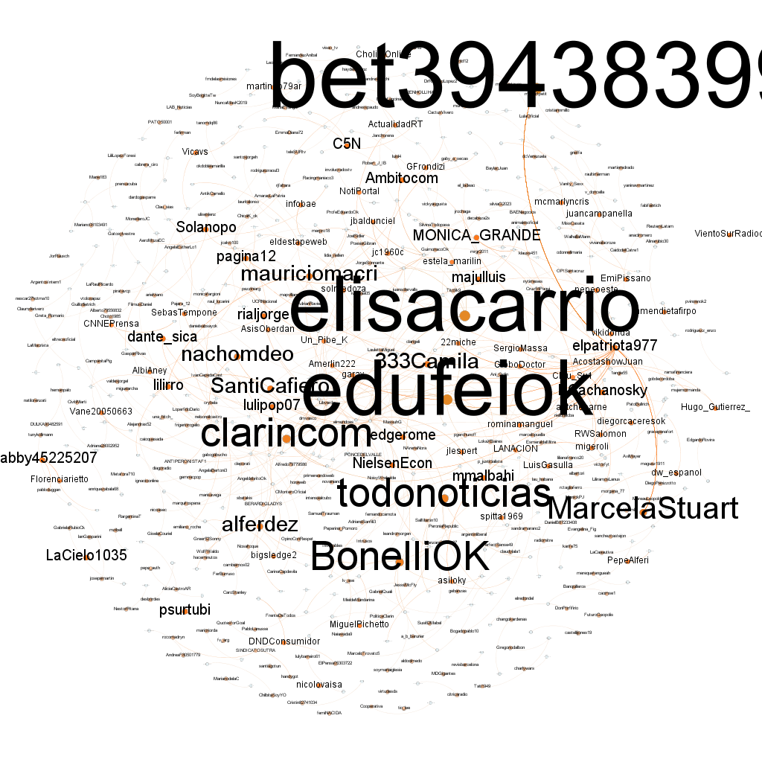
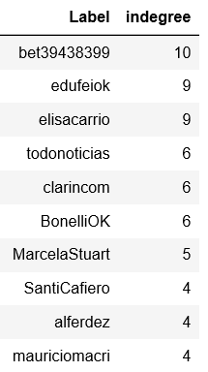
Interacción #Macri

Slide 14
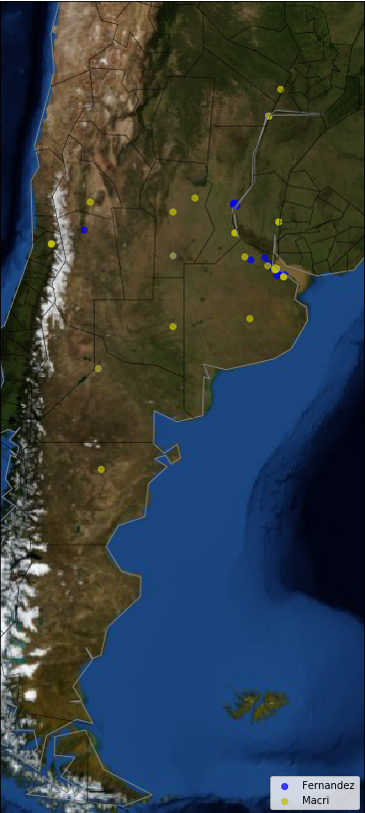
Distribución Geográfica de los Tweets

Slide 15
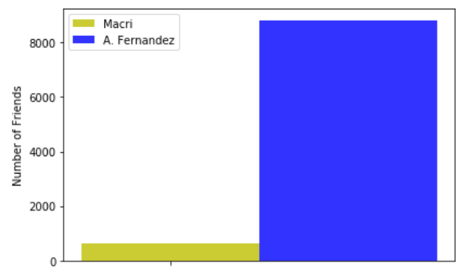
Cantidad de usuarios seguidos por candidato

Slide 16
Algunos usuarios seguidos por ambos candidatos
user_id | screen_name
143852870 | jmcapitanich
172064501 | MatiasLammens
77009449 | horaciorlarreta
525264466 | Pontifex_es
500317946 | fantinofantino
181408748 | maximmontenegro
135675218 | luisnovaresio
142684449 | majulluis
31133330 | danielscioli
789856765 | cuervotinelli

Slide 17
Análisis de Sentimiento

Slide 18
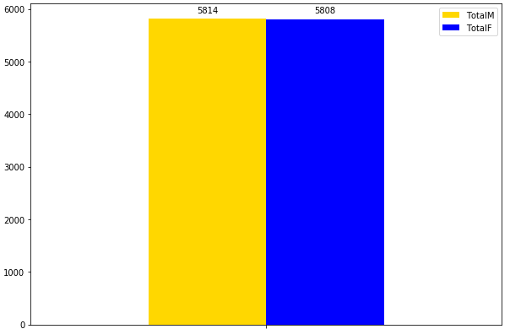
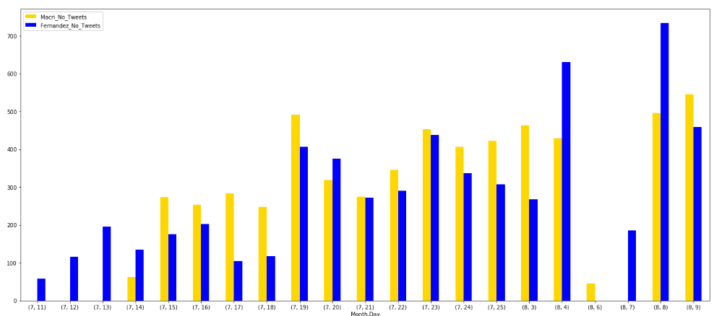
Exploración del DataFrame

Slide 19
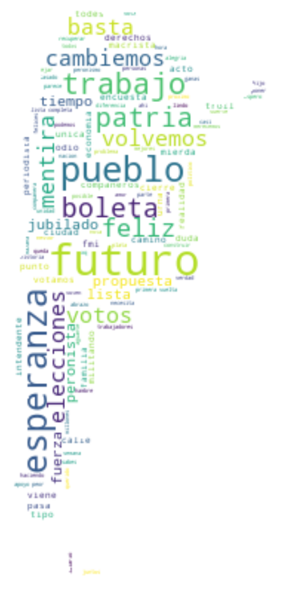
WordCloud #Fernandez

Slide 20
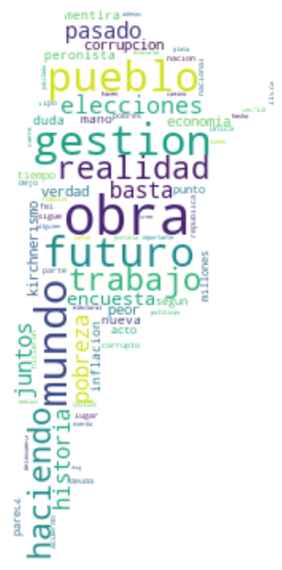
WordCloud #Macri

Slide 21
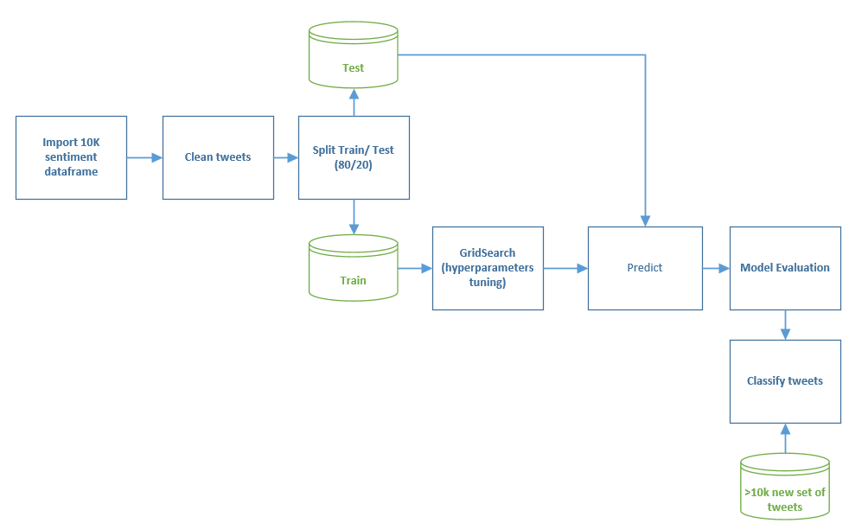
Modelo de Clasificación
Random Forest Classifier

Slide 22
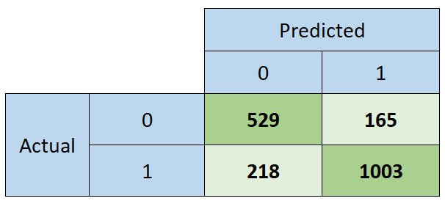
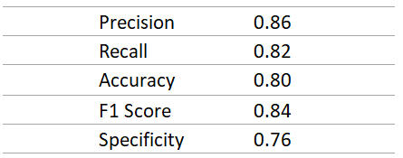
Evaluación del Modelo

Slide 23
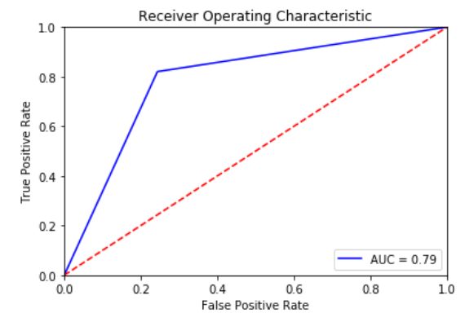
Curva ROC

Slide 24
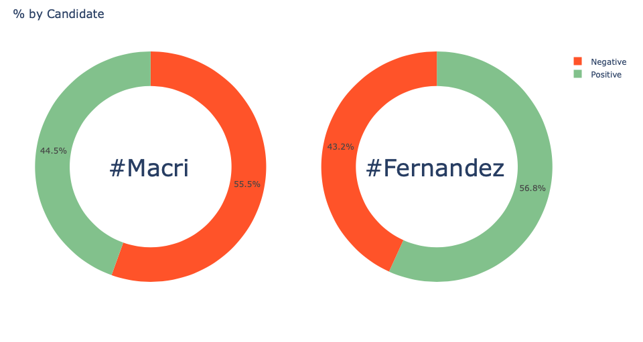
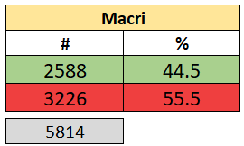
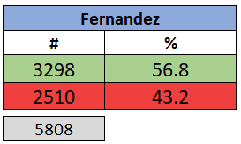
Predicción

Slide 25
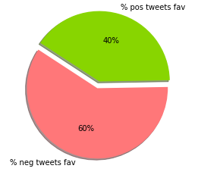
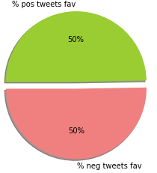
Porcentaje de LIKE
Macri
Fernandez

Slide 26
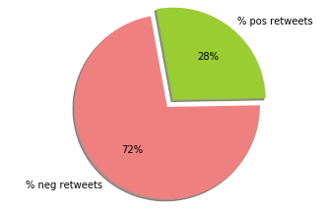
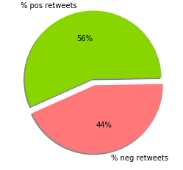
Porcentaje de Retweets
Macri
Fernandez

Slide 27
¡Muchas gracias!

